Slide 1
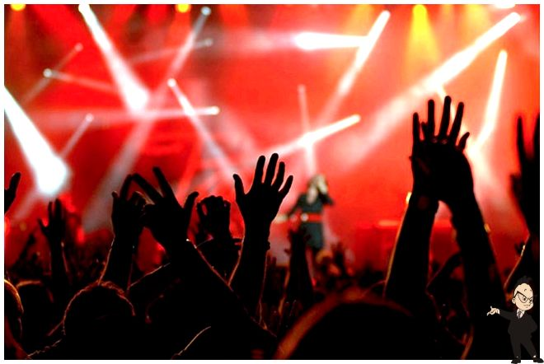
Натовп. Правила поведінки у натовпі
Даниленко Альона

Slide 2
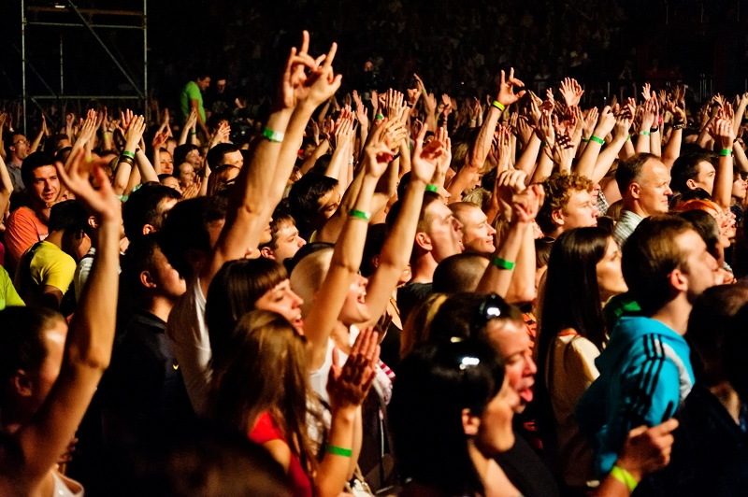
Що таке натовп?

Slide 3
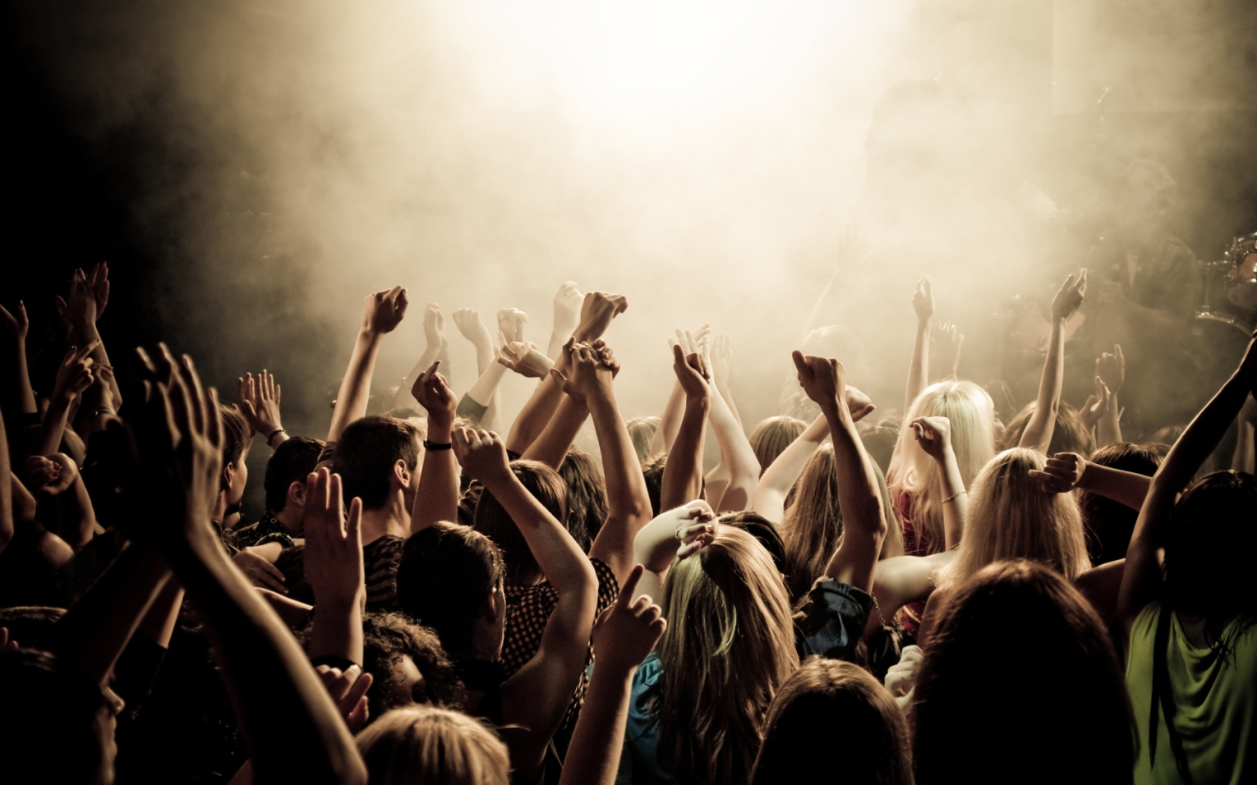
Натовп
Натовп — тимчасове і неорганізоване зібрання людей, які перебувають у безпосередній фізичній близькості і мають спільний об'єкт зацікавлення.

Slide 4
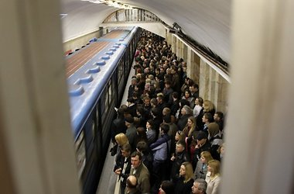
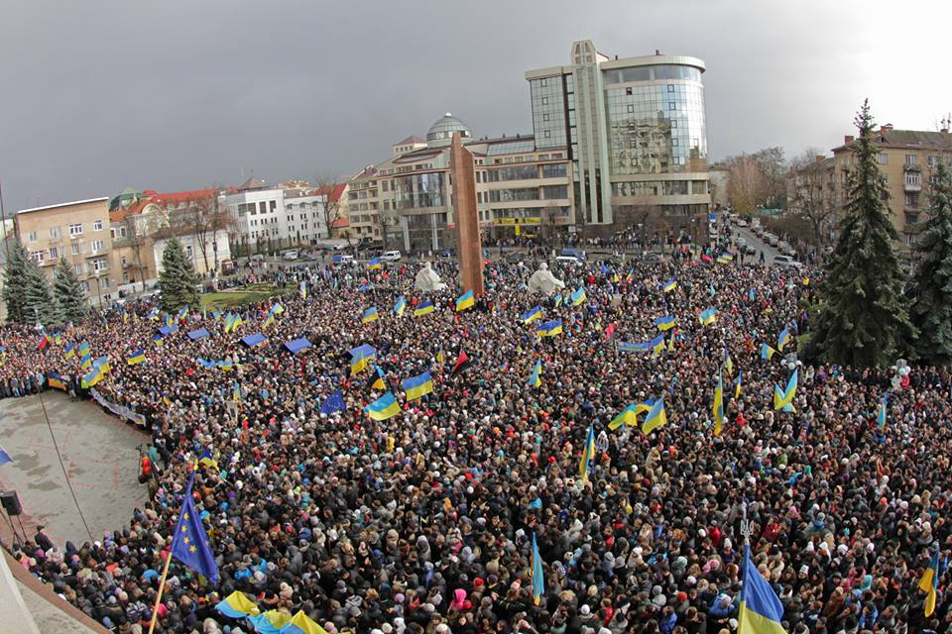
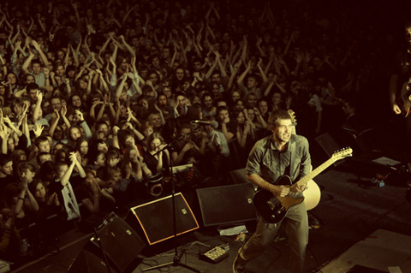
Натовп у метро
Натовп на вулиці
Натовп на концерті

Slide 5
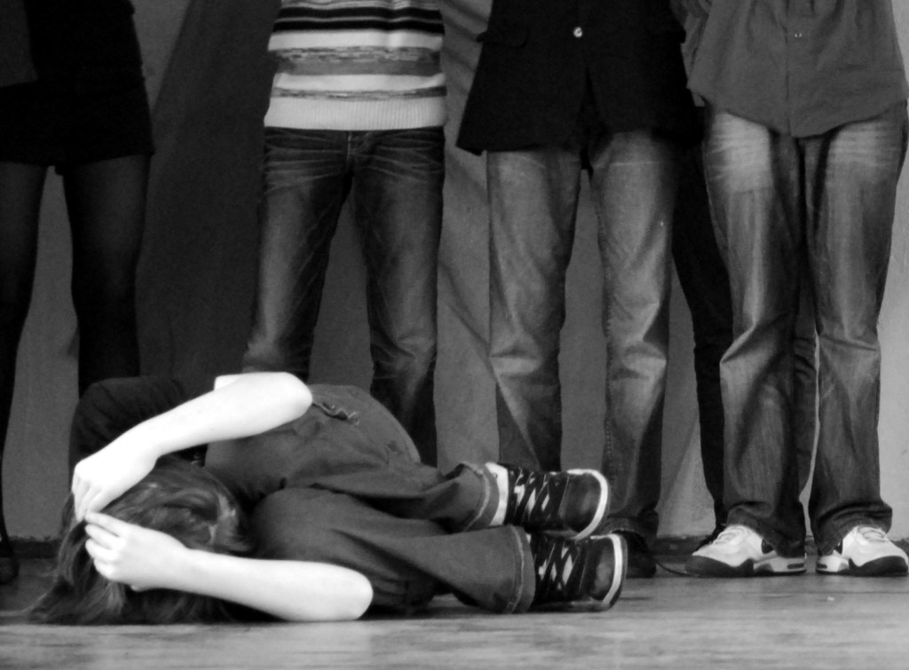
Правила поведінки у натовпі

Slide 6
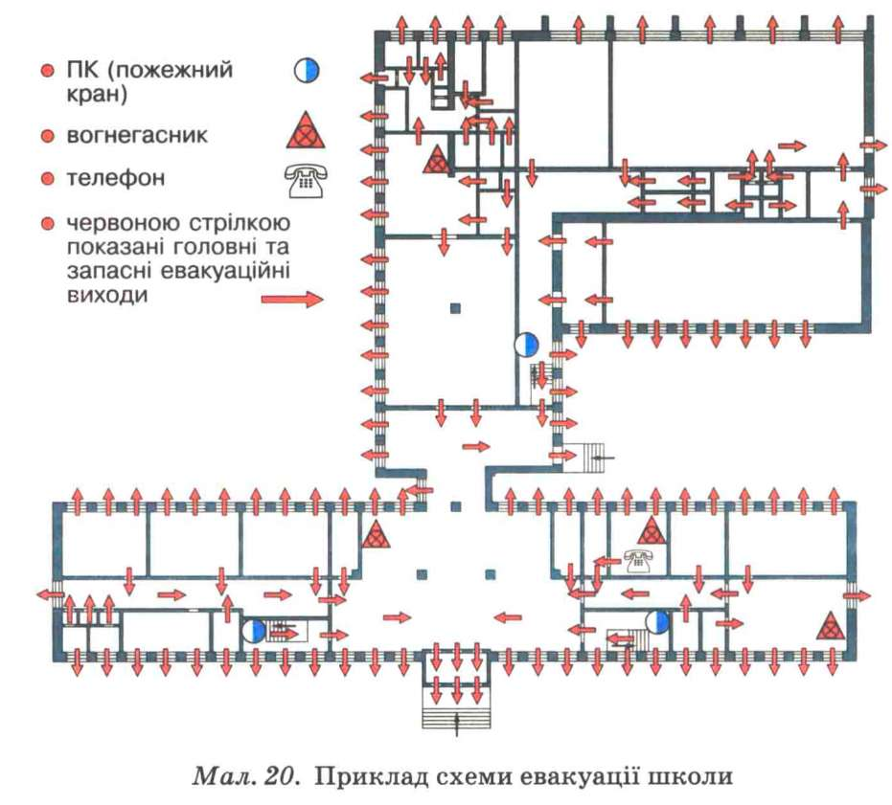
1
Заздалегідь вивчіть шляхи можливої евакуації при відвідуванні місця передбачуваного скупчення людей. Це у ваших інтересах. При цьому не залишайте без уваги паркани, сходи, двори, вікна, запасні виходи і маршрути.

Slide 7
2
Займіться власною зовнішністю. Волосся зберіть у «хвіст», заховайте під хустку. Позбавтесь від речей, які заважають вашим рухам,— перш за все від окулярів, краваток. Не беріть в кишені важкі гострі речі, випуклі предмети від яких можна отримати поранення. Фотоапарат, відеокамера, парасолька теж можуть бути смертельно небезпечними у некерованому натовпі. В екстремальній ситуації небезпечна навіть авторучка або гребінець у нагрудній кишені. Застебніть блискавки і ґудзики на одязі, закрийте усі кишені, вільні краї шнурків заправте в черевики. Не одягайте довгий одяг та шарфи.

Slide 8
3
Не можна стояти біля стін, металевих парканів, вітрин, до яких можуть притиснути.

Slide 9
4
Рухайтесь повільно, разом з основним потоком. Розрахуйте, куди прямує натовп. Ваше завдання: обдумати шляхи відступу і, побачивши їх, виринути із натовпу не раніше і не пізніше. Порятунок у тому, щоб піти дворами або під’їздами.

Slide 10
5
Рухайтесь тримаючи руки зігнутими в ліктях і притискаючи їх до тіла. Якщо з Вами група людей, можна спробувати рухатись «клином».

Slide 11
6
Перетинати натовп потрібно по діагоналі або дотичній. Ні в якому разі не йдіть проти натовпу.

Slide 12
7
Не дивіться в очі людям у натовпі, щоб не викликати агресію, погляд повинен бути спрямований трохи нижче особи з включенням так званого периферійного зору.

Slide 13
8
Якщо Ви впали, то забудьте про цілісність одягу, сумки. Захистіть руками голову, зігніть ноги і підтягніть до живота, підіймайтеся швидко по ходу натовпу.

Slide 14
9
Не привертайте до себе уваги висловлюваннями політичних, релігійних та інших симпатій, ставлення до цих подій, не наближайтеся до груп осіб, які поводяться агресивно.

Slide 15
10
Не допускайте відвідування дітьми місць скупчення людей.

Slide 16
Ставтесь до цих порад уважно, та при нагоді використовуйте, адже від цього залежить Ваше здоров’я, а іноді, навіть життя.
Бережіть себе!

